Slide 1
近期阅读AI类会议文章体会
郑珏鹏
2022.10.26

Slide 2
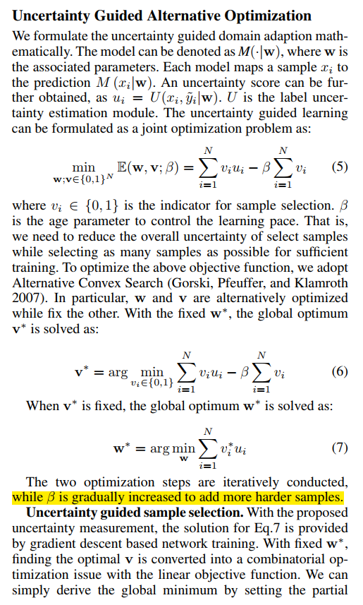
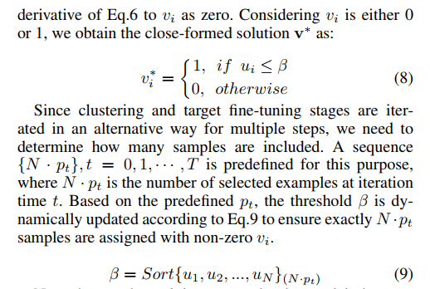
AI类会议论文
阅读了10篇CCF-A级别的AI类会议论文，重复了其中4篇论文的代码
内容包含域适应、域泛化、长尾分布、行人重识别、主动学习等
目前看的AI类论文的特点
  Motivation很清晰、每一个trick都需要能有故事
  简单的方法理论化、公式化
  对研究问题的场景进行进一步的限定，更符合实际情况
    {分类，分割，检测}+{DA，DG}+{AL，FL}+{partial，open-set，multi-source，multi-target，universal}+{time series}
  引入近两年机器学习上比较火的概念（往往是炒旧饭）
    比如因果推理（反事实推理），引入到了各个任务中
    傅里叶变换，也被引入到各项任务中

Slide 3
AI类会议投稿计划
ICCV23投稿截止时间：3月8日，计划1月份开始相关工作
待选主题：
  还是打算以DA/DG为主，延申出一些特定场景的任务
  比如object detection/semantic segmentation DA + active learning、amplitude spectrum + DG or + open-set/partial/multi-source DA + re-identification等
未来AI类会议计划
  多多阅读文献，深入了解行业动态（大家一起看、一起分享，阅读量翻倍）
  先从现象分析/实验结果开始，如何发表AI顶会论文-->慢慢深入到理论，发表高质量的AI顶会论文（未来5年的时间）
  反哺自己本来的研究，比如近期看到很多关于Cluster的用法，可以用到我们的大规模无监督制图上，以及一些预训练方法，可以用到未来的遥感大模型（我们已经积累了大量的数据）
  未来的路线：HPC + AI + Earth

Slide 4
11月份计划
项目方面
  全力完成燕化项目结题（11月10日前完成所有内容的交接）
  通风廊道项目补遗
交流方面
  CCF HPC年会（11.18-20）
毕业论文规划
  完成毕业论文的撰写，目前进度40%
  准备中期和最终学术报告的ppt

